Slide 1
Формирование базовых учебных действий

Slide 2
Цель работы с обучающимся, имеющим нарушения интеллекта:
1) формирование готовности к обучению в среде сверстников и
2) формирование готовности к овладению содержанием АООП образования для обучающихся с умственной отсталостью (вариант 2)
в доступном для конкретного обучающегося объеме

Slide 3
Задачи по формированию базовых учебных действий включаются в СИПР с учетом особых образовательных потребностей обучающегося.
Решение поставленных задач происходит на индивидуальных и групповых занятиях по учебным предметам, на индивидуальных занятиях по коррекционным курсам, во внеурочной деятельности,
в режимные моменты.

Slide 4
Задачи:
1. Создание благоприятной обстановки, способствующей формированию положительной мотивации пребывания в образовательной организации, эмоциональному конструктивному взаимодействию ребенка с взрослыми и сверстниками.
2. Формирование учебного поведения.
3. Формирование умения выполнять задания в соответствии с предъявляемыми требованиями.

Slide 5
1. Создание благоприятной обстановки, способствующей
формированию положительной мотивации пребывания в образовательной организации и
эмоциональному конструктивному взаимодействию с взрослыми (родственник, специалист, ассистент и др.) и сверстниками

Slide 6
Спокойное пребывание в новой среде
Перемещение в новой среде без проявлений дискомфорта
знакомство с образовательной средой,
оптимальный (индивидуальный) режим начального этапа обучения с учетом потребностей ребенка и возможностей организации и семьи
Принятие контакта, инициированного взрослым
Установление контакта с педагогом и другими взрослыми, участвующими в организации учебного процесса
комфортные условия пребывания в школе - положительная мотивация, минимальные требования;
обозначение границ: ситуация обучения – ситуация свободного времени

Slide 7
Ориентация в учебной среде класса
(пространство, материалы, расписание):
нахождение индивидуального шкафа для хранения личных вещей;
нахождение своего (рабочего) места за столом;
нахождение своего набора индивидуальных заданий;
нахождение места хранения набора индивидуальных заданий;
нахождение места для отдыха;
нахождение места, предназначенного для игровой деятельности;
нахождение места хранения игрушек

Slide 8
Планирование учебного дня
«Расписания» - наглядные схемы дня.
Могут использоваться расписания в виде предметов или изображений (фотографий, рисунков, пиктограмм).
Для составления расписания необходимо:
1) выбрать понятный и доступный для ребенка способ обозначения этапов дня (если ребенок не может подобрать предмет к фотографии, изображающей этот предмет, то фотографии и рисунки использовать рано);
2) найти место, где будет располагаться расписание в течение дня (например, ящик в парте, шкаф для вещей ребенка);
3) подобрать предметы (фотографии, рисунки), которые будут обозначать каждый этап учебного дня: например, переодевание, мытье рук, общее приветствие, групповое занятие по математике, перемену, индивидуальное занятие с логопедом, завтрак и т.п.

Slide 9
4) разместить выбранные предметы (картинки) в удобном для ребенка расписании.
Есть несколько основных вариантов расписаний:
1. Вертикальное или горизонтальное (слева – направо) расположение объектов на ровной поверхности
(например, на ковролине крепятся предметы/картинки при помощи липучек, или на металлической
доске крепятся картинки, наклеенные на
магнитную основу).

Slide 10
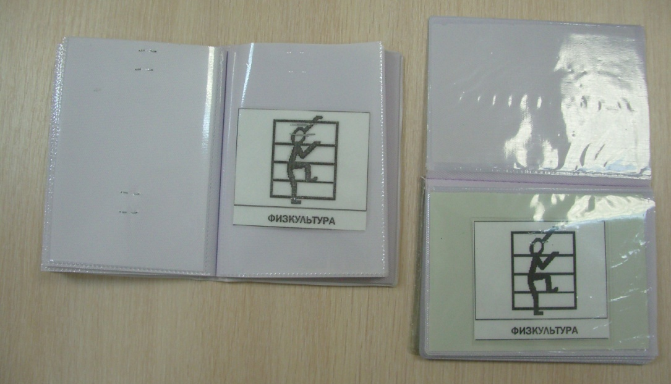
2. Расписание в папке.
На каждой странице располагается либо предмет на липучке, либо картинка, изображающая каждый этап дня. Удобство крепления объектов на липучке состоит в том, что ребенок может взять предмет (картинку) и направиться туда, где будет происходить обозначенный вид деятельности. Окончание каждого этапа дня обозначается переворачиванием соответствующей страницы.

Slide 11
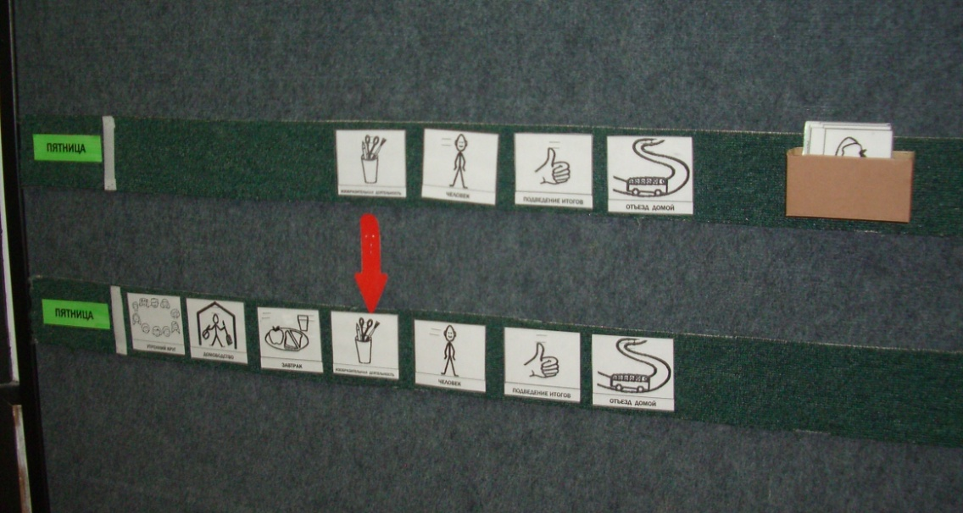
Ориентация в расписании дня (последовательности событий/занятий, очередности действий)
Для ориентировки ребенка в последовательности занятий, действий, представленных в расписании, используется указатель.
Указывать на завершение задания может также убранная из вертикальной/горизонтальной последовательности картинка или пустая страница в папке / альбоме.
В качестве указателя выполненного / предстоящего задания (действия) может быть стрелка.

Slide 12
Следование расписанию дня
После каждого завершенного занятия, представленного на вертикальной / горизонтальной последовательности, ребенок либо переставляет указатель (стрелку) на предмет (графическое изображение) следующего занятия, либо снимает предмет (графическое изображение) того занятия, которое завершилось.
Если ребенок следует расписанию, представленному в папке, то по окончании занятия он переворачивает страницу либо снимает предмет (картинку на липучке) с основы расписания.

Slide 13
2. Формирование учебного поведения

Slide 14
Поддержание правильной позы
Обычно используются инструкции: «Сядь хорошо», «Руки на колени», «Посмотри на меня» и т.п.
Главная цель обучения - сконцентрировать внимание ребенка на основных компонентах учебной ситуации.
Поощрения, используемые для обучения, должны быть максимально сильными.
Желательно, чтобы после выполнения какой-либо инструкции «учебного» характера (например, «Сядь хорошо»), помимо поощрения, следовал короткий эпизод интересной для ребенка деятельности (например, рисование).

Slide 15
Направленность взгляда на лицо взрослого
Возможно использование следующих приемов:
в момент обращения по имени или предъявления инструкции педагог может держать на уровне своих глаз лакомство или игрушку, которые привлекут внимание ребенка. Так, естественным образом, подкрепляется сначала непроизвольный взгляд в направлении лица взрослого. Если ребенок сразу в ответ на обращение посмотрел в лицо педагога, его следует немедленно поощрить.
для того чтобы сформировать фиксацию взгляда на лице взрослого, часто используют такие действия, продолжение которых зависит от взрослого – например, раскачивание на качелях (если ребенок не может качаться сам) или пускание мыльных пузырей (взрослый сам должен держать баночку с пузырями). Качели приостанавливают и начинают раскачивать только в том случае, если ребенок смотрит на взрослого; соответственно пузыри пускают, если ребенок посмотрел на педагога.
Следует поощрять ребёнка каждый раз в разных ситуациях за спонтанный взгляд в глаза.

Slide 16
Направленность взгляда на выполняемое задание
При выполнении заданий важно следить за направлением взгляда ребенка, напоминая ему: «Смотри, что ты делаешь». Главное – добиться зрительного контроля при выполнении простых и понятных ребенку заданий.

Slide 17
Подражание простым движениям и действиям с предметами
1. Взрослый сидит перед ребенком лицом к лицу на расстоянии вытянутой руки (стола между ними быть не должно, оба сидят боком к столу). Желательно, чтобы ученик смотрел на учителя либо спонтанно, либо по инструкции.
2. Взрослый дает инструкцию: «Делай так», затем показывает ребенку простое действие (поднять руки вверх, встать, хлопнуть в ладоши, потрясти кистями рук, постучать по стене или по столу и т.п.). При этом само действие не называется. В начале обучения нужно выбрать действия и движения, которые ребёнок может сделать и без показа – то есть те, которые есть в его спонтанном поведении.
3. Коротким сильным движением (физическая помощь) ребенку помогают повторить показанное действие и поощряют его со словами: «Молодец, ты сделал как я!» и т.п.
4. В дальнейшем помощь уменьшается, и подкрепляются сначала попытки ребенка выполнить действие самостоятельно, а затем – только правильное и самостоятельное выполнение движения вслед за взрослым.

Slide 18
Выполнение простых речевых инструкций (дай, возьми, встань, сядь, подними и др.)
1. Взрослый дает ученику простую одношаговую инструкцию, обращаясь к нему по имени: «Миша, сядь (подними, возьми и т.п.)». Инструкция дается громко, четко, неэмоционально.
2. Если ученик не выполняет инструкцию в течение 3—5 секунд, взрослый помогает ему: крепко (но не больно) берет ребенка за плечи, усаживает на стул, или его рукой поднимает предмет. При этом эмоционально словесно обозначает результат («молодец, ты сел», «умница, ты взяла мяч» и т.д.).
3. При повторении инструкции в следующий раз и все последующие предъявления инструкции взрослый ждет 1—2 секунды и, если ребенок не реагирует, опять выполняет необходимое действие вместе с учеником, обозначая словесно результат, но уже не поощряя.

Slide 19
4. Постепенно помощь уменьшается или оказывается не сразу, ребенку дается возможность выполнить инструкцию самостоятельно и малейшее приближение к цели подкрепляется.
В дальнейшем поощрение предоставляется только в том случае, если ребенок выполняет действие сам.
Организация учебной ситуации
(ситуация должна быть максимально понятной ребенку)
(например)
произнося инструкцию («Сядь»/ «Возьми»), взрослый должен находиться рядом с ребенком, развернув его лицом к себе;
стул, на который его просят сесть, нужно поставить у него за спиной;
предмет, который просят взять, должен лежать перед ребенком.
постепенно условия обучения усложняют: увеличивают дистанцию между взрослым и ребенком в момент просьбы, отодвигают стул подальше от ребенка, располагают предметы в отдалении и т.д.

Slide 20
Принятие помощи взрослого
И.А. Соколянским и А.И. Мещеряковым было введено понятие «совместно-разделенная дозированная деятельность» -
особый характер взаимодействия между взрослым и ребенком, когда взрослый многократно выполняет рукой ребенка формируемое действие, постепенно уменьшая свою активность и поддерживая малейшую инициативу ребенка в выполнении действия.
Обучение выполнению действий осуществляется с использованием приема «рука в руке» (кисть руки взрослого накладывается на кисть ребенка, и взрослый помогает ему выполнить действие).
По мере формирования умения физическая помощь уменьшается. При попытках ребенка выполнить действие самостоятельно, взрослый убирает руку.
Если ребенок начинает испытывать затруднение, взрослый снова ему помогает: выполняет действие вместе с ребенком (прием «рука в руке») или направляет его руку к материалу, с которым работает ребенок.

Slide 21
Некоторые дети отказываются принимать физическую помощь. Понимание причины отказа позволит выстроить стратегию взаимодействия с ребенком.
Причины отказа:
непринятие тактильного контакта - проводить работу по обогащению сенсорного опыта
негативный опыт общения с взрослыми – к педагогическому воздействию добавить психологическое сопровождение
В обоих случаях необходимо продолжать оказывать физическую помощь, начиная с минимального по времени и интенсивности воздействия, постепенно увеличивая время и интенсивность физической помощи.

Slide 22
Использование по назначению учебных материалов
Необходимо подобрать такие задания, выполнение которых будет понятно ребенку, с учетом его индивидуальных особенностей.
Если ребенок не умеет рисовать и любит стучать предметами по разным поверхностям, то дать ему карандаши и бумагу в качестве одного из первых заданий будет неправильно.
Если ребенок склонен разбрасывать предметы, то задания с мелкими деталями (мозаика или бусы) ему не подойдут.
Для начала обучения удобно использовать задания на развитие внимания, восприятия и моторики (вкладыши, пазлы, сортировки и т.п.).
Важно, чтобы задания постепенно менялись и усложнялись, иначе детям будет неинтересно, что может отрицательно сказаться на их поведении.

Slide 23
Выполнение заданий по подражанию:
Выполнение простых действий с одним предметом (по подражанию)
Выполнение действий с предметами (по подражанию)
Выполнение простых действий с картинками (по подражанию)
непосредственный показ учителя
инструкция: «Сделай так же»

Slide 24
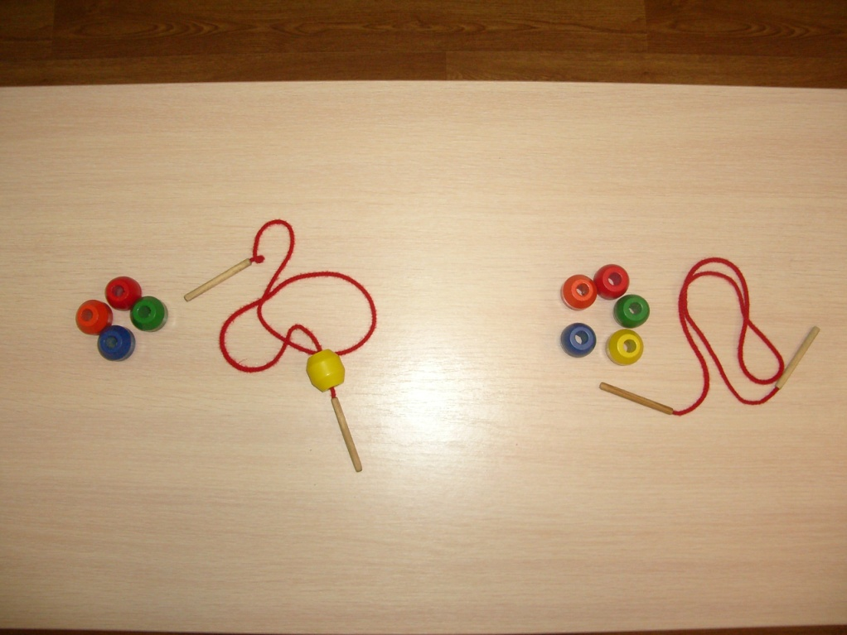
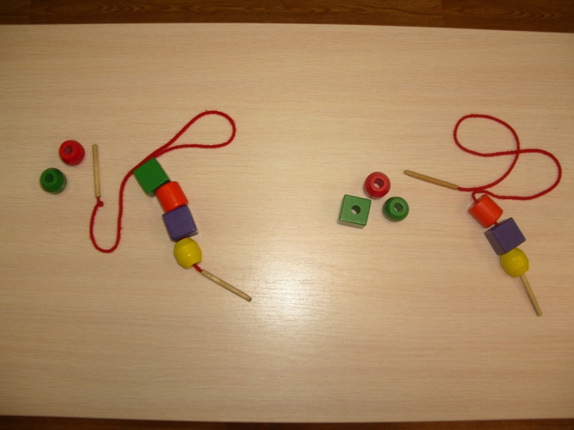
Выполнение действий с предметами
(по подражанию).
Нанизывание бус.
Приготовить два набора бус и два шнурка – один лежит перед ребенком, другой – перед взрослым. Взрослый берет бусину (например, в виде банана) и нанизывает на свой шнурок, затем направляет ребенка сделать то же самое.
Ученик ориентируется на действия специалиста с предметами и повторяет за ним. Если возникают сложности в выполнении всей цепи действий, следует разбить его на шаги: а) посмотреть, какую бусину взял педагог; б) найти такую же

Slide 25
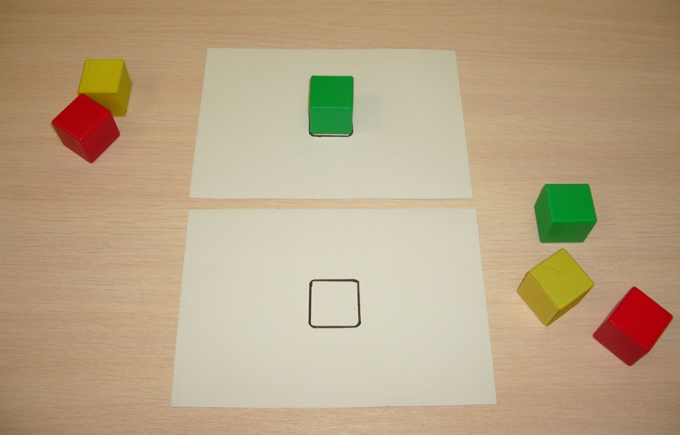
2. Построение башни из конструктора.
У взрослого и у ребенка должны быть одинаковые наборы деталей (не более 5 деталей одинаковой формы, но разные по цвету). Взять два небольших листа картона, на которых маркируют место, где будут строиться башенки. Непосредственно перед ребенком находится его лист картона, а за ним – образец. Надо поставить на дальний от ребенка лист картона свою деталь (например, красную) и дать инструкцию: «Сделай так же», направляя ребенка поставить такую же деталь на картон перед ним. Следующую деталь (например, желтую) педагог ставит на первую, ребенок смотрит , выбирает такую же деталь и ставит также, как взрослый и т.д.
Когда действие освоено, можно брать детали различной формы и ставить их по-разному, что позволит работать над развитием конструктивных навыков.

Slide 26
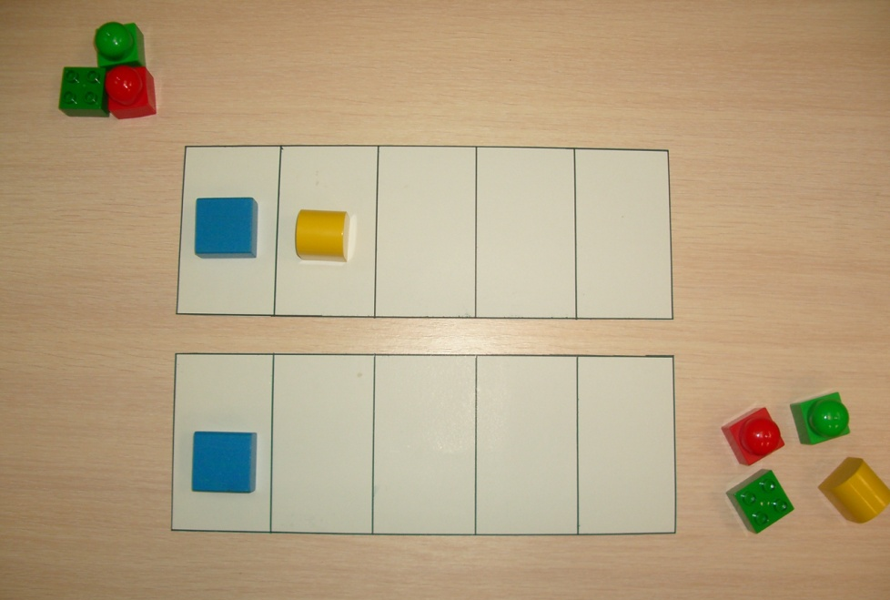
3. Простые действия с предметами.
Например: сложить предметы в контейнер в определенном порядке, надеть кольца на пирамидку; повторить действия с куклой – покачать, посадить на стул и т.п.
Необходимо учить ребенка расставлять небольшие предметы в ряд по подражанию – для этого нужно заготовить две полоски картона, расчерченные на ячейки. На первую слева ячейку той полоски, что располагается позади, взрослый ставит игрушку (например, фигурку из шоколадного яйца); то же самое должен сделать ребенок – поставить игрушку на первую слева ячейку передней полоски. Затем взрослый кладет пуговицу во вторую ячейку, ребенок повторяет и т.п.

Slide 27
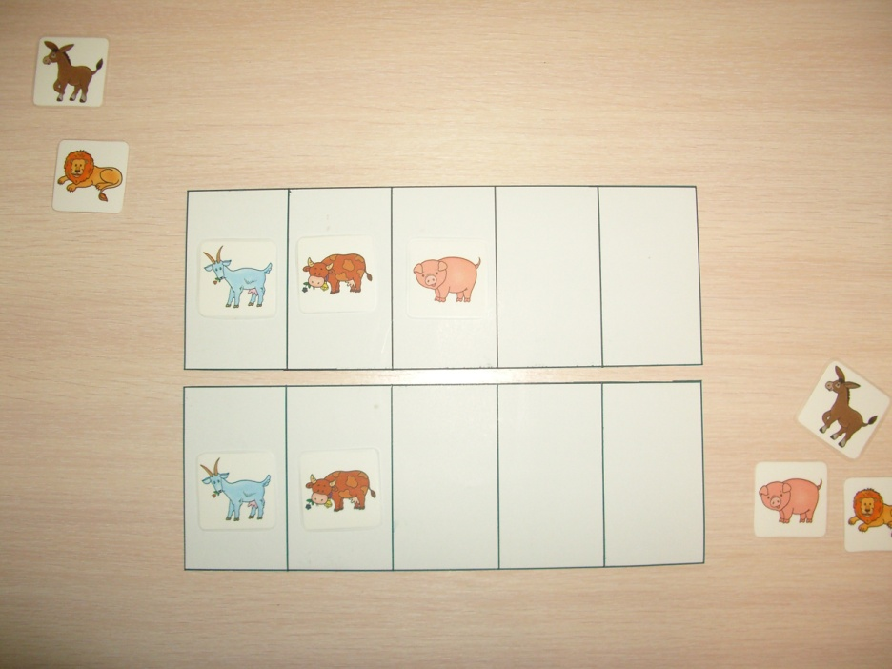
Выполнение простых действий с картинками (по подражанию)
Приготовьте 2 поля: поле, которое ближе к ребенку – его, то, которое дальше – поле учителя. Материалы для ребенка находятся рядом с ним, а картинки учителя вне досягаемости для него. Вы ставите свою картинку на первую слева ячейку и говорите: «Поставь так же».
Если ребенок берет не ту картинку, Вы направляете его руку к нужной картинке и помогаете положить ее в начало его ряда. В конце выполнения задания обратить внимание на то, что получились два одинаковых ряда. Затем все картинки убираются, и задание повторяется снова. Таким образом, задача ребенка: 1) подобрать ту же картинку, которую поставили Вы; 2) поставить ее на правильное место (в свой ряд и на нужную ячейку).

Slide 28
Выполнение заданий по образцу:
Соотнесение одинаковых предметов
Соотнесение одинаковых картинок
Выполнение простых действий с предметами и картинками
Соотнесение предмета с соответствующим изображением
Выполнение простых действий по наглядным алгоритмам (расписаниям)

Slide 29
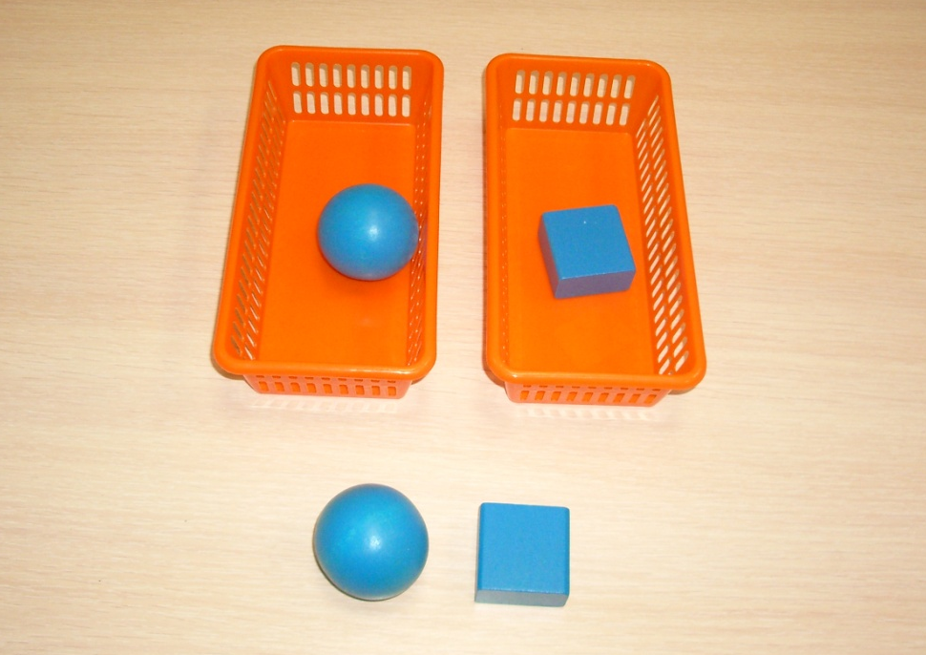
Соотнесение одинаковых предметов
2 корзины (коробки), в каждой из которых находится предмет-образец, стоят на расстоянии вытянутой руки; перед ними лежат два соответствующих предмета.
Ребенку дают инструкцию: «Разложи».
Если он видимым образом не реагирует на эту просьбу, рукой ребенка берут один из предметов и кладут к соответствующему образцу, затем направляют руку ребенку ко второму предмету, стимулируя выполнение аналогичного действия.
Затем предметы кладутся на прежнее место, и инструкция повторяется.

Slide 30
Предметы, предлагаемые для сортировки, необходимо менять местами для того, чтобы ребенок ориентировался не на их расположение, а на образцы, с которыми производится соотнесение.
Число пар постепенно увеличивают до 4 – 5. Затем обучают ребенка сортировать три и больше предметов, при этом их размер может постепенно уменьшаться.
Нахождение одинаковых предметов по инструкции
1. На рабочем месте перед ребенком кладут предмет.
2. В руку ребенка вкладывают парный предмет и говорят: «Найди такой же».
3. Затем помогают ребенку взять предмет с рабочей поверхности и поднести к образцу.
Можно организовать обучение иначе: взрослый держит в руке образец и просит ребенка: «Дай такой же» (этом случае требуется большая степень концентрации внимания и произвольности).

Slide 31
Выбор из двух предметов.
1. Два объекта (например, стакан и кубик) располагают перед ребенком.
2. В качестве образца предлагается один из предметов (например, кубик).
3. Ребенка просят подобрать такой же. В начале обучения направляют руку ребенка к правильному предмету, не давая ошибаться, и подкрепляют верно выполненные задания.
По мере формирования навыка число предметов, из которых ребенок должен выбирать, увеличивается (до 5 – 6).

Slide 32
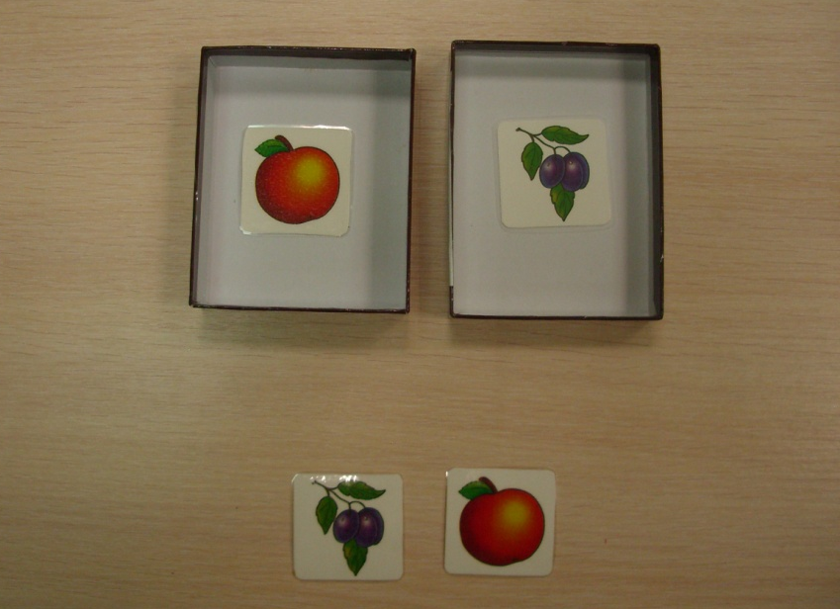
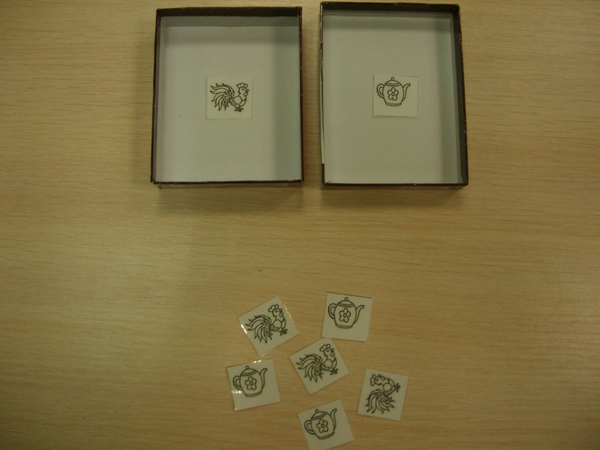
Соотнесение одинаковых картинок
Обучение соотнесению одинаковых картинок осуществляется также, как обучение соотнесению одинаковых предметов.
Для сортировок удобно использовать картонные коробки с внутренними перегородками, которые закрепляются при помощи степлера или скотча. В образовавшиеся ячейки помещают картинки, которые служат образцами для сортировки. Поскольку у некоторых детей могут возникнуть определенные моторные трудности, желательно картинки, предлагаемые для сортировки, наклеить на плотный картон.
Усложнение задания может достигаться путем использования черно-белых картинок, уменьшения размера предъявляемых изображений.

Slide 33
Выполнение простых действий с предметами и картинками.
Взрослый не показывает каждый шаг выполнения задания, а предъявляет уже готовый образец задания – например, построенную башенку из конструктора, или выложенный ряд картинок и просит выполнить задание по образцу («Построй такую же башенку», «Сделай такой же ряд»).
В случае затруднений необходимо ориентировать ребенка на образец.
Детей с нарушениями внимания и восприятия лучше учить четкой стратегии выполнения задания (слева направо, снизу вверх – или сверху вниз, в зависимости от характера задания).

Slide 34
Выполнение простых действий с предметами и картинками.
Взрослый не показывает каждый шаг выполнения задания, а предъявляет уже готовый образец задания – например, построенную башенку из конструктора, или выложенный ряд картинок и просит выполнить задание по образцу («Построй такую же башенку», «Сделай такой же ряд»).
В случае затруднений необходимо ориентировать ребенка на образец.
Детей с нарушениями внимания и восприятия лучше учить четкой стратегии выполнения задания (слева направо, снизу вверх – или сверху вниз, в зависимости от характера задания).

Slide 35
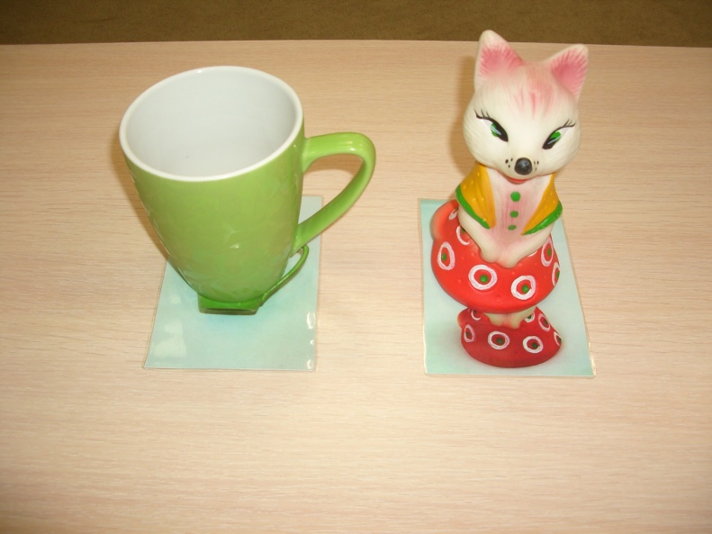
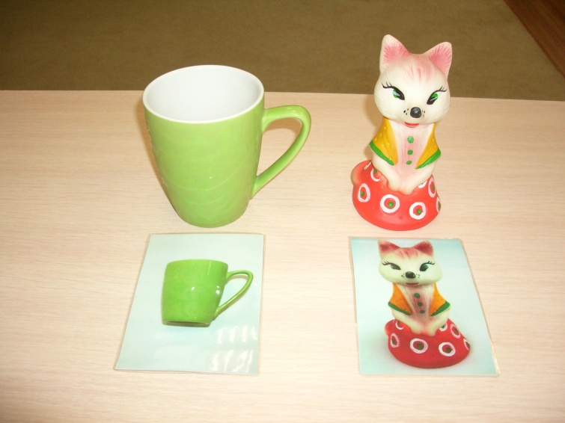
Соотнесение предмета с соответствующим изображением
Для сортировки понадобятся четкие фотографии предметов (размером не меньше, чем 10 на 15 см) и сами предметы.
Сначала ребенка учат накладывать предметы на фотографии.
Затем ребенка учат класть фотографии к предметам.

Slide 36
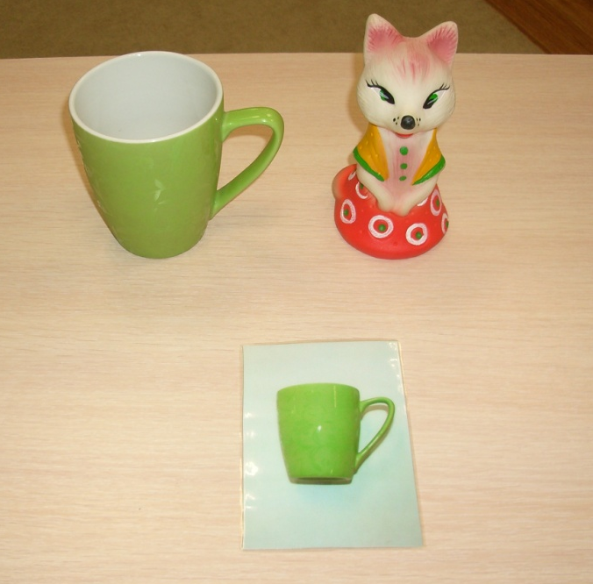
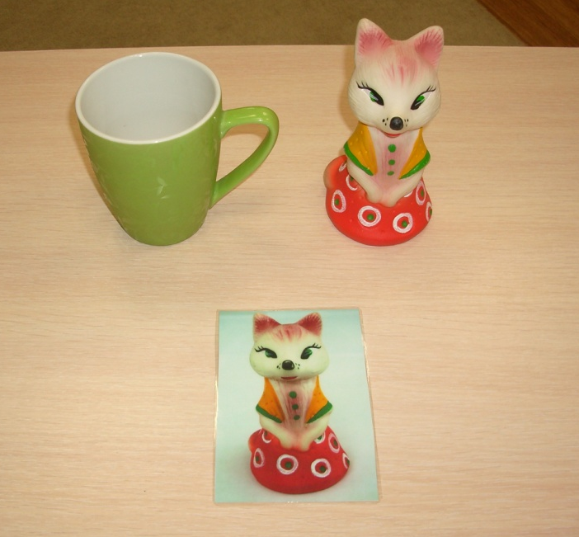
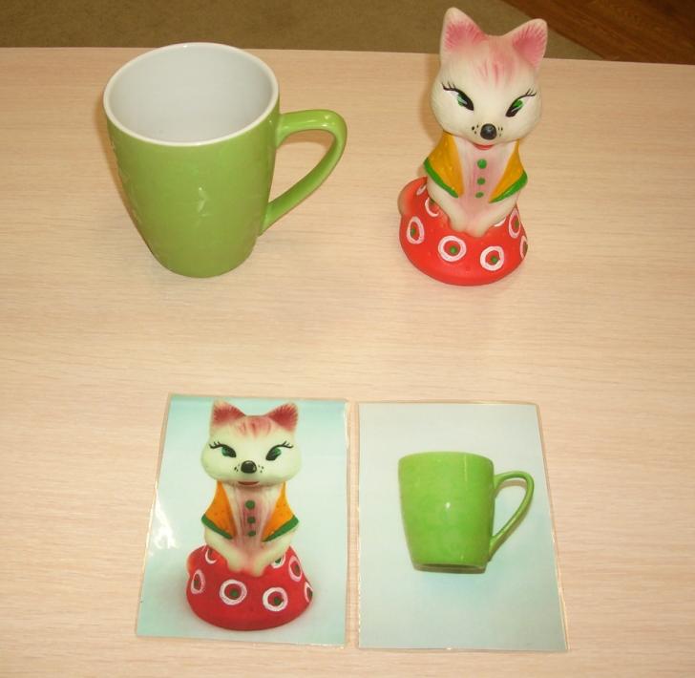
Обучение выполнять инструкцию: «Подбери» (или «Найди такой же») с фотографиями и предметами производится так же, как и обучение соотносить предметы (картинки).
Можно обучать ребенка использовать указательный жест при ориентации на образец-фотографию.

Slide 37
Обучение в группе сверстников
Сидение за столом в течение определенного периода времени на групповом занятии
Выполнение движений и действий с предметами по подражанию и по образцу на групповом занятии
Выполнение речевых инструкций на групповом занятии
Выполнение задания в течение определенного временного промежутка на групповом занятии
Принятие помощи учителя на групповом занятии

Slide 38
Включение ребенка в групповые занятия должно происходить постепенно – начиная с нескольких минут участия в одном-двух занятиях в день (с учетом интересных ребенку видов деятельности, например, если ребенку нравится рисовать, его включают в урок по рисованию).
Для начала групповой работы наиболее подходят следующие виды деятельности:
1) повторение простых действий – зарядка, хороводные игры, игры с шумовыми музыкальными инструментами;
2) самостоятельные задания одного плана, предложенные всем детям и выполняемые по инструкции (например, построить башню из кубиков);
3) задания, выполняемые «у доски» по очереди (например, планирование дня)

Slide 39
Первые уроки должны проходить достаточно динамично, с частой сменой видов деятельности.
Помощники учителя (если они есть) помогают привлечь внимание детей к тому, что говорит учитель, но не дают инструкций сами, оказывают необходимую физическую помощь.
Если кому-то из детей сложно удерживаться в рамках общего занятия, он может получить заранее подготовленные индивидуальные задания для самостоятельного выполнения.
Важно предотвращать проблемы поведения. Проблемы поведения не должны препятствовать работе группы.
Если ребенок уже начал проявлять негативизм (например, что-то выкрикивать), то не следует забирать у него задание, во время которого появились проблемы, а помочь его доделать, успокоить ребенка, и лишь после этого предоставить ему отдых.

Slide 40
3. Формирование умения выполнять задания в соответствии с предъявляемыми требованиями

Slide 41
Выполнение задания полностью (от начала до конца)
Подобрать задания, выполнение которых доступно для ребенка и вызывает некоторый интерес. У заданий должны быть наглядны «исходное положения», показывающее, что надо делать, и окончание выполнения.
Например, кольца от пирамидки лежат перед ребенком, рядом стоит на основании стержень – это «исходное положение» задания. Задание будет выполнено, когда все кольца будут нанизаны на стержень. Окончание задания фиксируется, например, словесным поощрением: «Здорово, ты все сделал!»
Рекомендуем обозначать окончание выполнения задания, обучая ребенка убирать сделанные задания на место (для этого необходима полка для индивидуальных пособий ребенка).
Если ребенок допустил ошибку в задании, а педагог не смог направить его к правильному выполнению (например, в это время помогал другому ребенку), то на первых порах ребенка все равно надо похвалить за то, что он выполнил задание до конца.

Slide 42
Выполнение задания с заданными качественными параметрами
Например, при обучении ребенка сортировать предметы (картинки) нужно дать инструкцию: «Разложи правильно».
Если ребенок допустил ошибку :
следует вернуть неправильно положенный предмет на исходное место и,
повторить инструкцию: «Разложи правильно»,
направить его к правильному выполнению, словесно закрепив результат: «Смотри, вот так – правильно».
При этом важно убедиться, что ребенок фиксирует взгляд на том, что делает.

Slide 43
Выполнение задания в течение периода времени, обозначенного наглядно (при помощи таймера, будильника, песочных часов)
Предлагаются задания, не имеющие четкого завершения (например, игра с предметами, с материалами), или же продолжительные по выполнению (игра с крупой, с песком, с водой, с конструктором).
1) Ученику показывают прибор, который будет обозначать период выполнения действия (например, таймер) и говорят: «Когда ты услышишь звук, это означает окончание задания».
2) Дается инструкция по выполнению задания и включается прибор (или переворачиваются песочные часы).
Как только прозвучал сигнал, ученика направляют выключить прибор, и говорят: «На сегодня это задание закончено, ты хорошо поработал».
Задание убирают из поля зрения ребенка или же направляют его самостоятельно убрать задание.

Slide 44
Переход от одного задания (операции, действия) к другому в соответствии с расписанием занятий, алгоритмом действия и т.д.
При обучении используется вербальная подсказка и /или физическая помощь. Например, во время приема пищи, когда ребенок съел одно блюдо, но не начинает есть второе, взрослый подсказывает, например: «Ешь салат» или помогает ребенку придвинуть тарелку с салатом.
Подсказка и физическая помощь должны постепенно уменьшаться.

Slide 45
Благодарим за внимание!

